Slide 1
제 8 장 논리적 데이터베이스 설계
정의: 개체-관계성도를 특정 데이터 모델(예를 들어, 관계형 데이터 모델)로 전환하고, 각 사용자 관점을 통합하는 과정
각 관점별 논리적 데이터 모델의 구축 및 검증
1. 개체 집합을 관계로 전환
2. 관계성 집합을 관계로 전환
3. 정규화 검사
4. 사용자 트랜잭션 검사
5. 개체-관계성도 수정
6. 무결성 제약 정의
7. 사용자 검토

Slide 2
개체-관계성도의 관계형 데이터 모델로의 전환
규칙 0: 개체-관계성도의 모든 개체 집합과 관계성 집합을 관계형 데이터 모델의 관계로 전환할 때는 반드시 주키를 지정하고, 다중값이 생기지 않도록 한다.
  강제사항
    주키 지정
    다중값 회피
  권장사항
    가능한 공값 회피

Slide 3
개체 집합의 전환
규칙 1 (개체 집합의 전환): 모든 개체 집합은 관계로 전환된다. 이때 관계에는 반드시 주키가 지정되어야 하며, 모든 속성은 다중값을 가지지 않아야 한다.
운전기사
관리하다
차량
최대적재
1
다
직원번호
면허종류
차량번호
제조사
모델
생산연도
운전기사(직원번호, 면허종류)
차량(차량번호, 제조사, 모델, 생산연도, 최대적재)

Slide 4
종속개체 집합의 전환
직원이름
직원번호
주소
생일
직원
부양하다
부양가족
1
다
나이
연봉
전화번호
주민번호
부양가족이름
생일
성별
관계
직원(직원번호, 직원이름, 주소, 생일, 연봉, 전화번호, 주민번호)
부양가족(직원번호, 부양가족이름, 생일, 성별, 관계)

Slide 5
다중값 속성의 전환
부서
부서
자리하다
부서_위치
1
다
부서번호
부서명
위치
부서번호
부서명
위치
부서(부서번호, 부서명)
부서_위치(부서번호, 위치)

Slide 6
1: 다의 관계성 집합의 전환
규칙 2 (1:다의 관계성 집합의 전환): 1 측 관계의 주키를 다 측 관계에 외부키로 포함시킨다.
운전기사
관리하다
차량
최대적재
1
다
직원번호
면허종류
차량번호
제조사
모델
생산연도
운전기사(직원번호, 면허종류)
차량(차량번호, 제조사, 모델, 생산연도, 최대적재, 직원번호)
역으로 운전기사(직원번호, 면허종류, {차량번호})는 안됨

Slide 7
1:1의 관계성 집합의 전환
규칙 3 (1:1의 관계성 집합의 전환): 양 방향 모두 완전 참여인 경우에는 두 관계를 하나의 관계로 통합하며, 통합된 관계의 주키는 통합되기 전 두 관계의 주키 중 어느 것을 선택하여도 상관없다.
고객이름
고객번호
생일
고객
지니다
취향
1
1
나이
주소
전화번호
스타일
가격대
고객(고객번호, 고객이름, 생일, 주소, 전화번호, 스타일, 가격대)

Slide 8
1:1의 관계성 집합의 전환
규칙 3 (1:1의 관계성 집합의 전환): 한 방향만 완전 참여인 경우에는 부분 참여 쪽의 주키를 완전 참여 쪽의 외부키로 포함시킨다.
고객이름
고객번호
생일
고객
지니다
취향
1
1
나이
주소
전화번호
스타일
가격대
고객(고객번호, 고객이름, 생일, 주소, 전화번호)
취향(고객번호, 스타일, 가격대)
일종의 상세화에 해당됨

Slide 9
1:1의 관계성 집합의 전환
규칙 3 (1:1의 관계성 집합의 전환): 양 방향 모두 부분 참여인 경우에는 임의로 한 쪽의 주키를 다른 쪽의 외부키로 포함시킨다.
직원이름
직원번호
차량번호
제조사
주소
생일
직원
사용하다
차량
모델
1
1
나이
연봉
최대적재
생산연도
전화번호
주민번호
직원(직원번호, 직원이름, 주소, 생일, 연봉, 전화번호, 주민번호)
차량(차량번호, 제조사, 모델, 생산연도, 최대적재, 직원번호)

Slide 10
다:다의 관계성 집합의 전환
규칙 4 (다:다의 관계성 집합의 전환): 다:다의 관계성 집합을 관개체를 이용하여 두 개의 1:다의 관계성 집합으로 전환한 후, 규칙 2를 적용한다.
주문번호
제품번호
제품명
제품설명
주문
포함하다
제품
다
다
원가
주문일
배달주소
실판매가
수량
재고량
소비자가
주문번호
제품번호
제품명
제품설명
주문
포함하다
주문_제품
포함되다
제품
1
다
다
1
원가
주문일
배달주소
실판매가
수량
재고량
소비자가

Slide 11
다:다의 관계성 집합의 전환
규칙 4 (다:다의 관계성 집합의 전환): 다:다의 관계성 집합을 관개체를 이용하여 두 개의 1:다의 관계성 집합으로 전환한 후, 규칙 2를 적용한다.
주문(주문번호, 주문일, 배달주소)
주문_제품(주문번호, 제품번호, 실판매가, 수량)
제품(제품번호, 제품명, 제품설명, 원가, 소비자가, 재고량)

Slide 12
일원 관계성 집합의 전환
규칙 5 (일원 관계성 집합의 전환): 일원 관계성 집합의 전환은 한 관계 내에서 이원 관계성 집합의 전환 규칙을 적용한다.
직원이름
직원번호
주소
1
상사
생일
직원
감독하다
다
부하직원
나이
연봉
전화번호
주민번호
직원(직원번호, 직원이름, 주소, 생일, 연봉, 전화번호, 주민번호, 상사_직원번호)

Slide 13
다:다의 일원 관계성 집합의 전환
직원이름
직원번호
주소
1
하다
다
생일
감독
직원
1
받다
다
나이
연봉
전화번호
주민번호
직원(직원번호, 직원이름, 주소, 생일, 연봉, 전화번호, 주민번호)
감독(상사_직원번호, 부하_직원번호)

Slide 14
삼원 관계성 집합의 전환
규칙 6 (삼원 관계성 집합의 전환): 삼원 관계성 집합은 관개체를 이용하여 세 개의 이원 관계성 집합으로 전환한 후, 이원 관계성 집합의 전환 규칙을 적용한다.
직원번호
목표매출액
제품번호
제품명
최대할인율
영업직원
제품설명
다
제품
주문하다
다
원가
다
고객이름
고객번호
재고량
소비자가
주문일
실판매가
생일
고객
수량
배달주소
나이
주소
전화번호

Slide 15
삼원 관계성 집합의 전환
관개체를 이용한 이원 관계성 집합으로의 전환
직원번호
영업직원
목표매출액
최대할인율
제품번호
제품명
1
주문일
받다
제품설명
다
주문
포함하다
제품
다
다
원가
다
고객이름
내다
배달주소
1
재고량
소비자가
생일
수량
실판매가
고객
고객번호
나이
주소
전화번호

Slide 16
삼원 관계성 집합의 전환
최종 개체-관계성도
직원번호
영업직원
목표매출액
최대할인율
1
제품번호
제품명
주문번호
받다
다
제품설명
주문일
1
다
다
1
주문
포함하다
주문_제품
포함되다
제품
배달주소
원가
다
고객이름
내다
수량
실판매가
소비자가
재고량
1
생일
고객
고객번호
나이
주소
전화번호

Slide 17
삼원 관계성 집합의 전환
영업직원(직원번호, 최대할인율, 목표매출액)
주문(주문번호, 주문일, 배달주소, 직원번호, 고객번호)
고객(고객번호, 고객이름, 생일, 주소, 전화번호)
주문_제품(주문번호, 제품번호, 실판매가, 수량)
제품(제품번호, 제품명, 제품설명, 원가, 소비자가, 재고량)

Slide 18
일반화 관계성 집합의 전환
규칙 7 (일반화 관계성 집합의 전환): 상위 개체 집합과 하위 개체 집합 각각을 관계로 전환하고, 상위 개체 집합의 주키를 하위 개체 집합을 나타내는 관계에 주키로 포함시킨다. 그러나 배타성과 참여도에 따라 상위 개체 집합을 하위 개체 집합을 나타내는 관계에 포함시키거나, 하위 개체 집합을 통합하여 하나의 관계로 만들 수 있다.
직원(직원번호, 직원이름, 주소, 생일, 연봉, 전화번호, 주민번호)
영업직원(직원번호, 최대할인율, 목표매출액)
운전기사(직원번호, 면허종류)
주소
생일
나이
연봉
직원이름
전화번호
직원번호
직원
주민번호
이다
이다
이다
할인율
면허종류
운전기사
영업직원
할당

Slide 19
배타성과 참여도에 따른 전환 방법
배타성 | 참여도 | 전환 방법
배타적 | 부분 | 상위 개체 집합을 관계로 만듬. 하위 개체 집합 각각을 관계로 만듬.
배타적 | 완전 | 상위 개체 집합을 관계로 만들지 않고 하위 개체 집합에 포함시킴. 하위 개체 집합 각각을 관계로 만듬.
비배타적 | 부분 | 상위 개체 집합을 관계로 만듬. 하위 개체 집합들을 통합하여 하나의 관계로 만듬.
비배타적 | 완전 | 상위 개체 집합을 관계로 만들지 않고 하위 개체 집합에 포함시킴. 하위 개체 집합들을 통합하여 하나의 관계로 만듬.

Slide 20
배타성과 참여도에 따른 전환 방법
배타적/부분 참여
직원(직원번호, 직원이름, 주소, 생일, 연봉, 전화번호, 주민번호)
영업직원(직원번호, 최대할인율, 목표매출액)
운전기사(직원번호, 면허종류)
배타적/완전 참여
영업직원(직원번호, 직원이름, 주소, 생일, 연봉, 전화번호, 주민번호, 최대할인율, 목표매출액)
운전기사(직원번호, 직원이름, 주소, 생일, 연봉, 전화번호, 주민번호, 면허종류)
비배타적/부분 참여
직원(직원번호, 직원이름, 주소, 생일, 연봉, 전화번호, 주민번호)
직원상세(직원번호, 최대할인율, 목표매출액, 면허종류, 영업직원_여부, 운전기사_여부)
비배타적/완전 참여
직원(직원번호, 직원이름, 주소, 생일, 연봉, 전화번호, 주민번호, 최대할인율, 목표매출액, 면허종류, 영업직원_여부, 운전기사_여부)

Slide 21
명문가구 사례(매장 관점)
개체 집합의 전환
매장(매장번호, 매장명, 주소, 전화번호, 팩스번호)
직원(직원번호, 직원이름, 주소, 생년월일, 연봉, 전화번호, 주민번호)
영업직원(직원번호, 최대할인율, 목표매출액)
운전기사(직원번호, 면허종류)
제품(제품번호, 제품명, 제품설명, 원가, 소비자가, 재고량)
고객(고객번호, 고객이름, 생년월일, 주소, 전화번호)
차량(차량번호, 제조회사, 모델명, 생산연도, 최대적재무게)
주문(주문번호, 주문일, 배달주소)
취향(고객번호, 스타일, 가격대)

Slide 22
명문가구 사례(매장 관점)
관계성 집합의 전환
직원(직원번호, 직원이름, 주소, 생년월일, 연봉, 전화번호, 주민번호, 매장번호)
차량(차량번호, 제조회사, 모델명, 생산연도, 최대적재무게, 직원번호)
직원(직원번호, 직원이름, 주소, 생년월일, 연봉, 전화번호, 주민번호, 매장번호, 상사_직원번호)
영업직원(직원번호, 최대할인율, 목표매출액)
운전기사(직원번호, 면허종류)
주문(주문번호, 주문일, 배달주소, 직원번호, 고객번호)
주문-제품(주문번호, 제품번호, 실판매가, 수량)
취향(고객번호, 스타일, 가격대)

Slide 23
명문가구 사례(매장 관점)
개체-관계성도에서 도출된 관계
매장(매장번호, 매장명, 주소, 전화번호, 팩스번호)
직원(직원번호, 직원이름, 주소, 생년월일, 연봉, 전화번호, 주민번호, 매장번호, 상사_직원번호)
영업직원(직원번호, 최대할인율, 목표매출액)
운전기사(직원번호, 면허 종류)
차량(차량번호, 제조회사, 모델명, 생산연도, 최대적재무게, 직원번호)
주문(주문번호, 주문일, 배달주소, 직원번호, 고객번호)
주문-제품(주문번호, 제품번호, 실판매가, 수량)
제품(제품번호, 제품명, 제품설명, 원가, 소비자가, 재고량)
고객(고객번호, 고객이름, 생년월일, 주소, 전화번호)
취향(고객번호, 스타일, 가격대)

Slide 24
명문가구 사례(매장 관점)
사용자 트랜잭션
매장별 직원 명단
매장별 영업직원 명단
매장별 운전기사 명단
매장별 보유차량
임의의 차량을 관리하는 운전기사의 인적 사항
임의의 직원이 감독하는 부하직원의 명단
임의의 영업직원이 주문 받은 고객 명단
임의의 주문에 포함된 제품 내역
특정 고객의 주문에 포함된 제품 내역
특정 고객의 취향

Slide 25
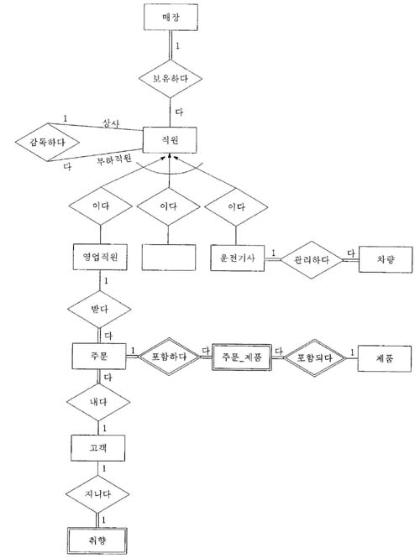
최종 개체-관계성도(매장 관점)

Slide 26
전역 논리적 모델의 구축
1. 각 관점별 데이터 모델의 통합
2. 통합 논리적 데이터 모델의 검사
(정규화/사용자 트랜잭션 검사)
3. 장래 확장에 대한 검토
4. 최종 개체-관계성도 완성
5. 사용자 검토

Slide 27
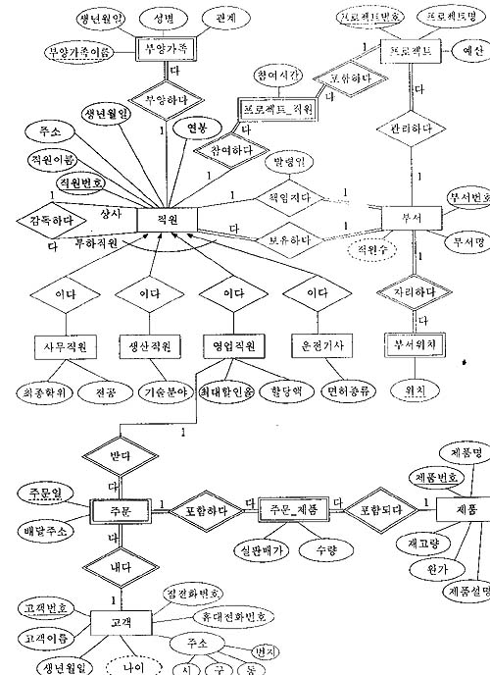
명문가구 본사관점

Slide 28
명문가구 본사관점
직원(직원번호, 직원이름, 주소, 생년월일, 연봉, 상사_직원번호, 부서번호)
부양가족(직원번호, 부양가족이름, 생년월일, 성별, 관계)
부서(부서번호, 부서명, 부서장_직원번호, 발령일)
부서위치(부서번호, 위치)
프로젝트(프로젝트번호, 프로젝트명, 예산, 부서번호)
프로젝트_직원(프로젝트번호, 직원번호, 참여시간)
사무직원(직원번호, 최종학위, 전공)
생산직원(직원번호, 기술분야)
영업직원(직원번호, 최대할인율, 할당액)
운전기사(직원번호, 면허종류)
주문(직원번호, 고객번호, 주문일, 배달 주소)
주문_제품(직원번호, 고객번호, 주문일, 제품번호, 실판매가, 수량)
제품(제품번호, 제품명, 제품설명, 원가, 재고량)
고객(고객번호, 고객이름, 생년월일, 주소_시, 주소_구, 주소_동, 주소_번지,
집전화번호, 휴대전화번호)

Slide 29
명문가구 전역 논리적 모델
직원(직원번호, 직원이름, 주소, 생년월일, 연봉, 전화번호, 주민번호, 매장번호, 상사_직원번호, 부서번호)
부양가족(직원번호, 부양가족이름, 생년월일, 성별, 관계)
부서(부서번호, 부서명, 부서장_직원번호, 발령일)
부서위치(부서번호, 위치)
프로젝트(프로젝트번호, 프로젝트명, 예산, 부서번호)
프로젝트_직원(프로젝트번호, 직원번호, 참여시간)
사무직원(직원번호, 최종학위, 전공)
생산직원(직원번호, 기술분야)
영업직원(직원번호, 최대할인율, 목표매출액)
운전기사(직원번호, 면허종류)
매장(매장번호, 매장명, 주소, 전화번호, 팩스번호)
차량(차량번호, 제조회사, 모델명, 생산연도, 최대적재무게, 직원번호)
주문(주문번호, 주문일, 배달주소, 직원번호, 고객번호)
주문_제품(주문번호, 제품번호, 실판매가, 수량)
제품(제품번호, 제품명, 제품설명, 원가, 소비자가, 재고량)
고객(고객번호, 고객이름, 생년월일, 주소_시, 주소_구, 주소_동, 주소_번지,
집전화번호, 휴대전화번호)
취향(고객번호, 스타일, 가격대)

Slide 30
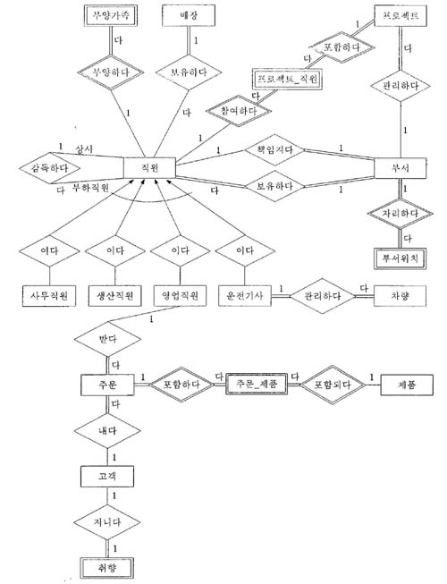
명문가구 최종 개체-관계성도

